Slide 1
PROYECTO ESCOLARES ERASMUS
David C. Barquilla Cano

Slide 2
SI QUIERO SOLICITAR UN PROYECTO ERASMUS ¿QUÉ HAGO?
LO PRIMERO: ¿QUÉ ES?
Erasmus + 2021-2027 es el programa de la UE para la Educación, la Formación y el Deporte.
Es un programa con oportunidades para todos, más inclusive, más digital y más ecológico que otros años.

Slide 3
ERASMUS 21-27
PARA EDUCACIÓN ESCOLAR ESTÁ DESTINADO A:

Slide 4
ERASMUS 21-27
¿QUÉ OBJETIVOS PERSIGUE?

Slide 5
ERASMUS 21-27
ADEMÁS SE PRETENDE ABORDAR Y TRABAJAR EN ESTAS DIMENSIONES:

Slide 6
ERASMUS 21-27
Y CONSEGUIR LO SIGUIENTE:

Slide 7
ANTES DE SOLICITAR….
PRIORIDADES DEL PROGRAMA (QUE TENDREMOS QUE ABORDAR EN NUESTROS PROYECTOS Y SE NOS PREGUNTARÁ POR ELLO EN LA SOLICITUD).
En la guía: páginas 7-11
INCLUSIÓN Y DIVERSIDAD : Se desea promover igualdad de oportunidades, la inclusión y la diversidad en todas las acciones (se valorará)
TRANSFORMACIÓN DIGITAL: Se desea promover el uso de herramientas digitales y desarrollo de capacidades digitales.
MEDIOAMBIENTE Y CAMBIO CLIMÁTICO: Se da importancia a esta temática y a que se aborden en los proyectos, así como que los viajes que se realicen lo tengan en cuenta.
PARTICIPACIÓN EN LA VIDA DEMOCRÁTICA: Se dará prioridad a Proyectos que promuevan la participación democrática y el compromiso social y cívico.

Slide 8
ANTES DE SOLICITAR…
¿QUÉ HAY QUE TENER EN CUENTA PARA TODOS LOS PROYECTOS?
En la guía páginas 11-15
Protección y seguridad de los participantes es fundamental. Se deben incorporar los seguros necesarios.
Se debe fomentar el uso de lenguas diversas. Se dispondrá de apoyo lingüístico en línea.
Deben ser proyectos internacionales y se pueden incorporar países asociados (si es pertinente)
Es importante validar y reconocer aprendizajes: Europass, ECTS…)
Se debe diseñar un buen plan de comunicación para dar diffusion a nuestros proyectos.
Los materiales generados deben ser abiertos y gratuitos.

Slide 9
¿QUÉ POSIBILIDADES TENGO?
ESTRUCTURA:
KA121
KA122
KA210 KA220

Slide 10
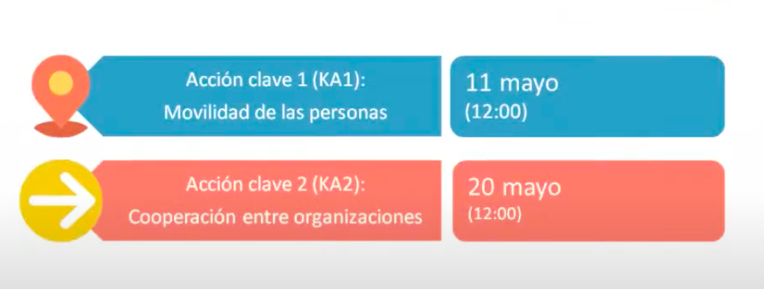
ERASMUS 21-27
PLAZOS:
23 FEBRERO 2022 (12:00)
23 MARZO 2022 (12:00)

Slide 11
SI HABÍAS SOLICITADO UN PROYECTO ANTES… UN KA229, KA201, KA101…
¿Y si quiero hacer algo como un KA229?

Slide 12
¿QUÉ TIPO DE PROYECTO QUIERE MI CENTRO?
ANTES DE INICIAR NADA: ¿QUÉ Y PARA QUÉ? NECESIDADES.
¿Qué tipo de actividades y acciones deseamos hacer en mi centro?
¿Queremos mover alumnos y profesores? ¿Con qué finalidad? : KA121 KA122
¿SOCIOS? eTwinning, School Education Gateway, experiencia...
¿Queremos desarrollar nuevas metodologías? ¿Iniciar proyectos de cierta envergadura? : KA220 …. SI SOY NUEVO EN COOPERACIÓN: KA210
Si tengo experiencia, ¿está mi centro acreditado? KA121 o KA220, también KA210
Si no tengo experiencia, ¿Cómo puedo participar? KA122 o cualquier KA210

Slide 13
ACREDITACIONES ¿QUÉ ES ESO?
Una acreditación Erasmus te da “vía libre” para participar en acciones KA1 de Erasmus en el período 2021-2027. SE PUEDE SOLICITAR COMO CENTRO INDIVIDUAL O EN UN CORSORCIO.
ACCESO A INFORMACIÓN
SE SOLICTA CON: FORMULARIO KA120.

Slide 14
ACREDITACIONES ¿QUÉ ES ESO?

Slide 15
ACREDITACIONES ¿QUÉ ES ESO?

Slide 16
ACREDITACIONES ¿QUÉ ES ESO?

Slide 17
ACREDITACIONES ¿QUÉ ES ESO?

Slide 18
ACREDITACIONES ¿QUÉ ES ESO?

Slide 19
ACREDITACIONES ¿CUÁNDO SOLICITAR, Y SI NO OBTENGO LA ACREDITACIÓN?
SOLICITUD EN OCTUBRE (PRÓXIMO CURSO )
RESOLUCIÓN DE ESTE AÑO A FINAL DE ENERO
Si nuestro centro está acreditado debe hacer al menos 3 solicitudes KA121 en 5 convocatorias para no perder la acreditación.

Slide 20
ACREDITACIONES ¿CÓMO SE CONCEDE?

Slide 21
NO ESTOY ACREDITADO O AHORA NO TOCA SOLICITAR ACREDITACIÓN…. ¿CÓMO PIDO UN KA1?
Si se está acreditado se participa a través de KA121.
Si no se está se puede participar a través de KA122. (Este formulario es mucho más complejo que el KA121), LO VEREMOS EN DETALLE.
Características:
NO ES UN KA229, es un proyecto para mi centro (financiación solo para mi centro).
Tengo que buscar socios que acojan mis actividades.
Puede ser bidireccional si el otro centro está acreditado y solicita un KA121 o no lo está y solicita un KA122.
Solicitando KA122 : Se debe plantear como una mejora de nuestro centro, NO COMO UN PROYECTO CON UNA TEMÁTICA COMO ANTES.
VEAMOS LOS OBJETIVOS QUE DEBEMOS REFLEJAR EN NUESTRA SOLICITUD:

Slide 22
SOLICITAR KA122
OBJETIVOS:

Slide 23
SOLICITAR KA122
OBJETIVOS:

Slide 24
SOLICITAR KA122
OBJETIVOS:

Slide 25
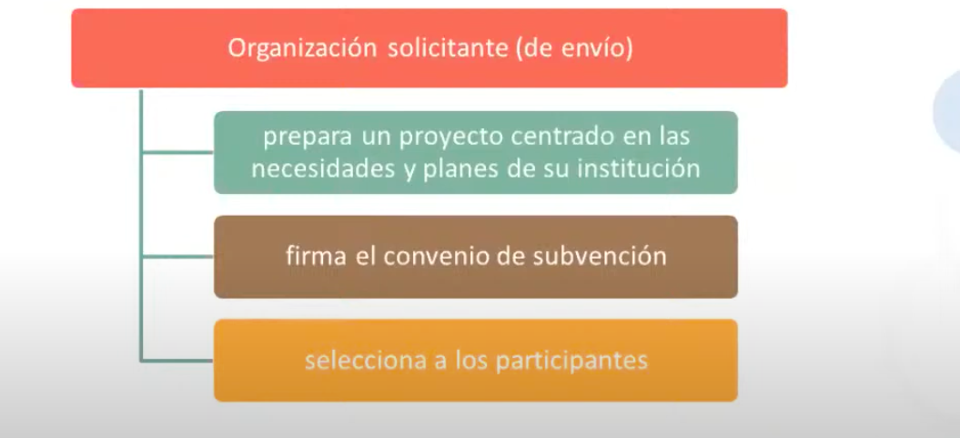
SOLICITAR KA122
PUESTA EN MARCHA

Slide 26
SOLICITAR KA122
ACTIVIDADES:

Slide 27
SOLICITAR KA122
ACTIVIDADES:

Slide 28
SOLICITAR KA122

Slide 29
SOLICITAR KA122

Slide 30
SOLICITAR KA122
EJEMPLO

Slide 31
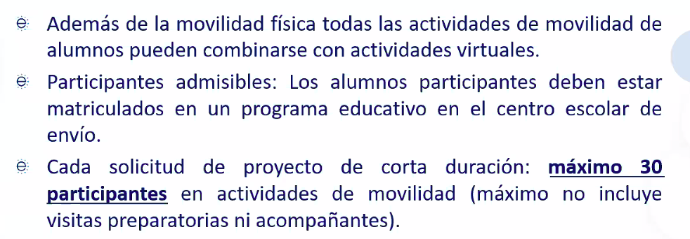
SOLICITAR KA122

Slide 32
SOLICITAR KA122
DURACIÓN: SE VE EN EL FORMULARIO
Financiación: En la guía, páginas 114-118
PROYECTOS KA122
DE 6 A 18 MESES
COMIENZO ENTRE 1 DE JUNIO Y 1 DICIEMBRE

Slide 33
SOLICITAR KA122: CRITERIOS DE CONCESIÓN (páginas 111-112 guía)

Slide 34
SOLICITAR KA122: CRITERIOS DE CONCESIÓN

Slide 35
EJEMPLOS DE PROYECTOS
KA229: TEAMWORK .Trabajamos el trabajo en equipo con alumnos de 3 países.
3 encuentros o intercambios de grupos de alumnos.
4 alumnos en movilidad de larga duración.
OBJETIVO: INTRODUCIR EL MÉTODO DE TRABAJO EN EQUIPO POR PROYECTOS EN EL AULA Y GENERAR UNIDADES DIDÁCTICAS BASADAS EN ELLO.
ALUMNOS Y PROFESORES PARTICIPAN EN LOS ENCUENTROS DONDE SE APLICARÁN UNIDADES DIDÁCTICAS CON TRABAJO COLABORATIVO Y EN EQUIPO.
KA229: UTOPIA. 4 países.
4 encuentros o intercambios de grupos de alumnos.
6-8 alumnos en movildad de larga duración.
OBJETIVO: Trabajar las destrezas del siglo XXI e introducirlo en el aula.
Se trabaja en torno a 4 proyectos: Ciencias, Sostenibilidad, Música y Literatura, Matemáticas e informática.

Slide 36
Plataformas europeas
Plataforma de resultados Erasmus
School Education Gateway: Cursos de formación, búsqueda de socios…
Portal eTwinning

Slide 37
QUIERO SOLICITAR UN KA2
CARACTERÍSTICAS GLOBALES ASOCIACIONES PARA LA COOPERACIÓN.
Son proyectos para cooperar con otros centros, con una temática, deben abordar al menos una prioridad de la acción (4 prioridades: inclusión y diversidad, sostenibilidad, digitalización y participación) o una específica del sector.
Son asociaciones en las que se va a trabajar en la mejora de métodos de enseñanza, producir currículos, generar resultados…
NO TIENEN COMO OBJETIVO LA MOVILIDAD DE PERSONAL O ALUMNADO PARA ESO ES KA1.
SE PARECEN A LAS ANTERIORES ACCIONES KA201 (ESCOLAR) KA204 (ADULTOS) … PERO CON CAMBIOS

Slide 38
QUIERO SOLICITAR UN KA2

Slide 39
QUIERO SOLICITAR UN KA2

Slide 40
QUIERO SOLICITAR UN KA2
LAS ASOCIACIONES A PEQUEÑA ESCALA NO SON KA229, es para aprender a cooperar y se trabajarán metodologías, temáticas, buenas prácticas…

Slide 41
QUIERO SOLICITAR UN KA2 Prioridades transversales ERASMUS +

Slide 42
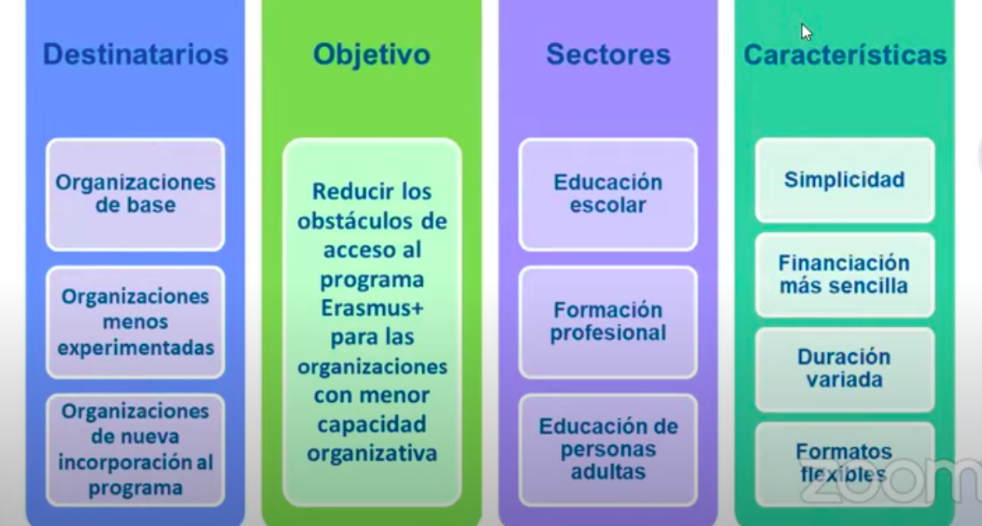
QUIERO SOLICITAR UN KA2 Asociaciones pequeña escala (KA210)
Son un tipo de asociación para la cooperación en KA2.

Slide 43
QUIERO SOLICITAR UN KA2 Asociaciones pequeña escala (KA210)

Slide 44
QUIERO SOLICITAR UN KA2 Prioridades horizontales KA210

Slide 45
QUIERO SOLICITAR UN KA2 PRIORIDADES ESPECÍFICAS

Slide 46
QUIERO SOLICITAR UN KA210 ADMISIBILIDAD

Slide 47
QUIERO SOLICITAR UN KA210 CÓMO SE DESARROLLA

Slide 48
QUIERO SOLICITAR UN KA210 ¿QUÉ DEBO TENER EN CUENTA?

Slide 49
QUIERO SOLICITAR UN KA210 ¿CÓMO SE EVALÚA?
GUÍA ERASMUS Páginas 226-234

Slide 50
QUIERO SOLICITAR UN KA210
SON COSTES UNITARIOS QUE SE DISTRIBUIRÁN EN LAS ACTIVIDADES QUE DISEÑEMOS.
NOSOTROS ASIGNAMOS LA CANTIDAD A CADA ACTIVIDAD.
NO HAY ASIGNACIÓN PARA CADA ACTIVIDAD O PARA CADA SOCIO PREDEFINIDA.

Slide 51
QUIERO SOLICITAR UN KA210 RECOMENDACIONES (FORMULARIO)

Slide 52
QUIERO SOLICITAR UN KA210 OTRAS CUESTIONES
Si tengo experiencia ¿puedo participar? Sí.
Es para instituciones nuevas en Erasmus o que no hayan participado en asociaciones de cooperación.
REPITO DE NUEVO: NO TIENE COMO OBJETIVO MOVER ALUMNOS O PROFESORES. LOS RESULTADOS SON FRUTO DE COOPERACIÓN.
Un centro acreditado en KA1 podría participar si no tiene experiencia en KA2.
Pueden ser asociaciones intersectoriales pero centrada en un sector.

Slide 53
RECOMENDACIONES SI SOLICITO KA2
Es mejor comenzar con un KA210, como inicio de cooperación con uno o dos centros.
La cooperación puede ser intercambio de buenas prácticas.
EJEMPLO:
Proyecto KA226 ITEACH (semejante a cooperación)
4 centros de 4 países intercambian métodos de enseñanza digital.
No hay intercambios de alumnos.
Se generan unidades didácticas y grabaciones de clases.
Presupuesto: Podría ser de 60000€

Slide 54
SOLICITAR UN KA2 KA220 (COOPERACIÓN) páginas 217-225

Slide 55
QUIERO SOLICITAR UN KA2 KA220 (COOPERACIÓN)

Slide 56
QUIERO SOLICITAR UN KA2 KA220 (COOPERACIÓN)

Slide 57
QUIERO SOLICITAR UN KA2 KA220 (COOPERACIÓN)

Slide 58
QUIERO SOLICITAR UN KA2 KA220 (COOPERACIÓN)

Slide 59
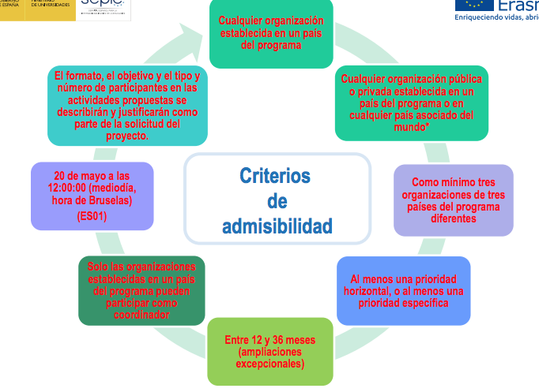
QUIERO SOLICITAR UN KA2 KA220 (COOPERACIÓN)
NOVEDAD:

Slide 60
QUIERO SOLICITAR UN KA2 KA220 (COOPERACIÓN)

Slide 61
QUIERO SOLICITAR UN KA2 KA220 (COOPERACIÓN)
Criterios de concesión: Páginas 222-224 de la guía:
Pertinencia : 25 puntos
Calidad de diseño y ejecución: 30 puntos
Calidad de la asociación y mecanismos de cooperación: 20 puntos
Impacto: 25 puntos
Se debe obtener mínimo 60 puntos y mínimo la mitad en cada criterio.
Financiación: Páginas 224-225 de la guía:
Selección de tres posibles importes según las actividades:
120000€ / 250000€ / 400000€

Slide 62
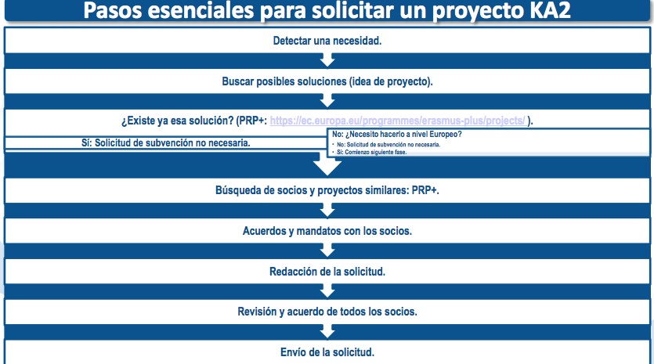
QUIERO SOLICITAR UN KA2 KA220 (COOPERACIÓN)

Slide 63
QUIERO SOLICITAR UN KA2 KA220 (COOPERACIÓN)

Slide 64
KA1 y KA2 → CONSEJOS
SIEMPRE ESTABLECER LAS NECESIDADES DE MI CENTRO.
¿QUÉ BUSCO CON MI PROYECTO? ¿QUÉ RESULTADOS OBTENDRÉ? ¿QUÉ IMPACTO ESPERO CONSEGUIR?
¿LAS NECESIDADES Y OBJETIVOS QUE PERSIGO ESTÁN VINCULADOS CON ALGUNA PRIORIDAD DEL PROGRAMA?
¿TIENE SENTIDO HACER MI PROYECTO CON OTROS PAÍSES O LO PODRÍA HACER YO SOLO O EN MI PROPIO PAÍS? ¿QUÉ APORTAN LOS OTROS?
¿QUÉ ACTIVIDADES VOY A DESARROLLAR Y QUÉ RELACIÓN TIENEN CON LOS OBJETIVOS Y LAS NECESIDADES?
HAY QUE PLANIFICAR DE FORMA MUY CONCRETA LO QUE SE VA A REALIZAR
MUY IMPORTANTE: ESTABLECE PLAN DE DIFUSIÓN Y DE SOSTENIBILIDAD. ¿CÓMO LO VOY A DAR A CONOCER Y CÓMO VAN A PERDURAR LOS RESULTADOS?

Slide 65
VÍNCULOS IMPORTANTES:
ACCESO A FORMULARIOS: https://webgate.ec.europa.eu/app-forms/af-ui-opportunities/#/erasmus-plus
SEPIE: http://sepie.es/
Manual Ulises
Guía del programa
CONVOCATORIA KA122
CONVOCATORIA KA2
CONTACTO: DAVID BARQUILLA: dcbarquilla@educa.jcyl.es

